Slide 1

25장. 메모리 관리와 동적 할당

Slide 2
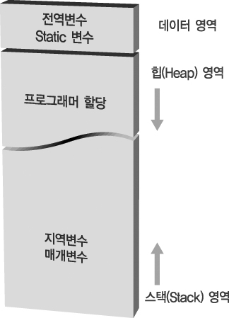
25-1 C 언어의 메모리 구조
스택, 힙 그리고 데이터 영역
  프로그램의 실행을 위해 기본적으로 할당하는
  메모리 공간
  컴파일 타임에 함수에서 요구하는 스택의 크기 결정 되어야 함
그림 25-1

Slide 3
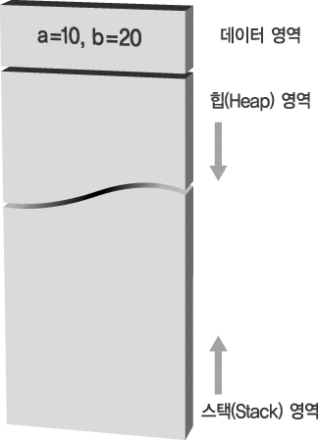
25-1 C 언어의 메모리 구조
void fct1(int);
void fct2(int);
int a=10;
int b=20;
int main (void)
{
int m=123;
fct1(m);
fct2(m);
return 0;
}
void fct1(int c){
int d=30;
}
void fct2(int e){
int f=40;
}
그림 25-2

Slide 4
25-1 C 언어의 메모리 구조
배열의 선언
  배열의 길이 선언은 상수!
  컴파일 타임에 요구되는 메모리 공간의 크기를
  결정지어야 하므로
/* probArray.c 의 일부 */
void function(int i)
{
int array[i];
}
void function(void)
{
int i=10;
int array[i];
}

Slide 5
25-2 메모리 동적 할당
메모리 동적 할당
  런 타임에 메모리 공간의 크기를 결정지어서 할당
  (힙 영역에 할당)
동적 할당된 메모리 공간의 소멸
#include <stdlib.h> void* malloc(size_t size)
성공 시 할당된 메모리의 첫 번째 주소 리턴, 실패 시 NULL 포인터 리턴
#include <stdlib.h> void free(void* ptr)

Slide 6
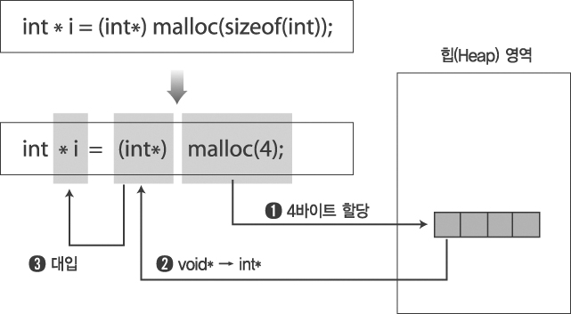
25-2 메모리 동적 할당
malloc 함수의 활용
  malloc&free.c, ProbArray2.c 참조
그림 25-7

